Slide 1
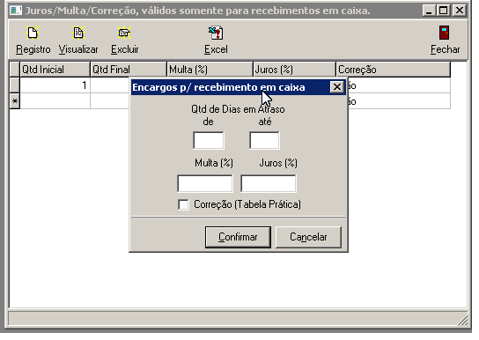
Cadastro de juros e multas

Slide 2
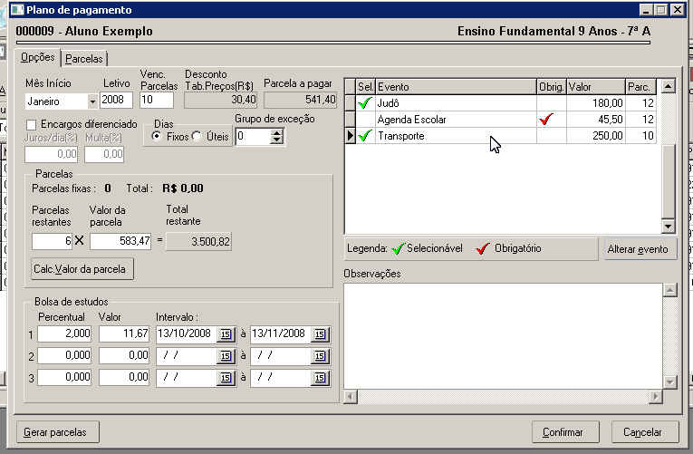

Slide 3
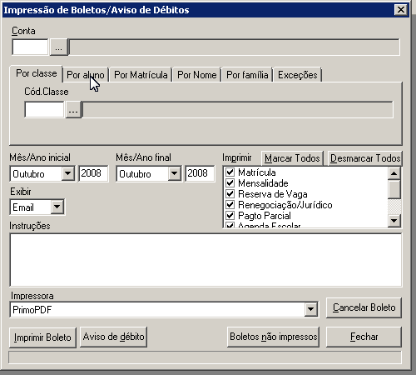
Associa-se o banco que foi cadastrado previamente e o aluno em questao . Classe . Turma por exemplo

Slide 4
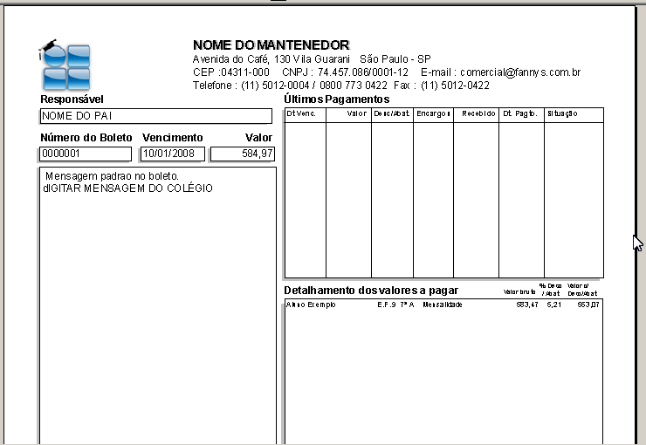
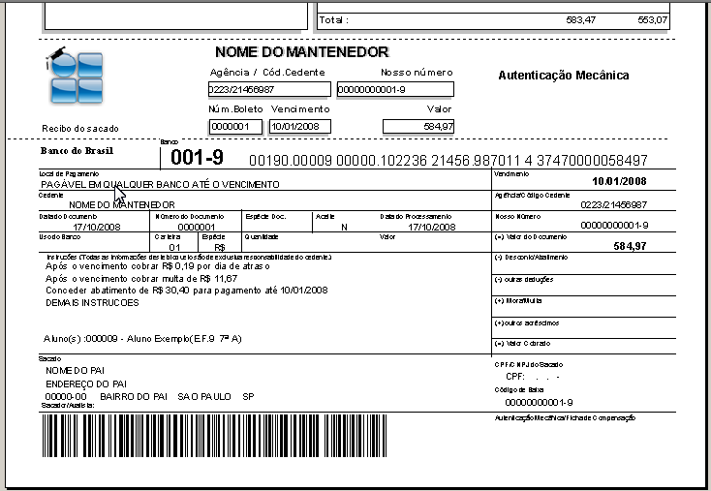
boleto

